Slide 1

Présenté par le groupe 2 : GAGNON Efoé Schamma KOUSSAWO Ayélé Lucie PAMAZI M. Essozimma
UE: MITST03: CONCEPTION ET PROGRAMMATION ORIENTEES OBJETS
Thème:
Diagramme UML des cas d'utilisation

Slide 2
PLAN
Introduction
Généralité sur UML
Diagramme des cas d’utilisation
Conclusion
Exercices

Slide 3
INTRODUCTION

Slide 4
Généralités sur UML
Il existe 14 diagrammes depuis UML 2.3
Ils sont organisés en deux grands groupes:
Les digrammes de structure ;
Les diagrammes de comportement
Le diagramme des cas d’utilisation fait partie des diagrammes de comportement.

Slide 5
Le diagramme des cas d’utilisation : Définition
Le diagramme de cas d'utilisation (DCU) est un diagramme UML utilisé pour une représentation du comportement fonctionnel d'un système logiciel.

Slide 6
Le diagramme des cas d’utilisation : Définition
Le diagramme de cas d'utilisation décrit ce qu'un système fait du point de vue d'un observateur externe. L'accent est mis sur ce qu'un système fait, plutôt que sur la façon dont il le fait.
En langage UML, un diagramme de cas d'utilisation peut servir à résumer les informations des utilisateurs du système (également appelés acteurs) et leurs interactions avec ce dernier.
Lorsqu'ils sont bien conçus, les diagrammes de cas d'utilisation peuvent aider à représenter :
les scénarios dans lesquels le système interagit avec des personnes, des organisations ou des systèmes externes ;
les objectifs que le système permet aux entités (appelées acteurs) d'atteindre ;
la portée du système.

Slide 7
Le diagramme des cas d’utilisation : les composantes
Ce diagramme décrit :
le système ;
les acteurs ;
les cas d’utilisation.

Slide 8
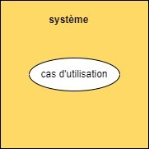
Les composantes du diagramme de cas d’utilisation : le système
Un système représente une application dans le modèle UML. Il est identifié par un nom et regroupe un ensemble de cas d’utilisation qui correspondent aux fonctionnalités offertes par l’application à son environnement.
Il est représenté par un rectangle contenant le nom du système et les cas d’utilisation de l’application.

Slide 9
Les composantes du diagramme de cas d’utilisation : les acteurs
Qu’est ce qu’un acteur ?
Un acteur représente un rôle joué par une entité externe (utilisateur humain, dispositif matériel ou autre système) qui interagit directement avec le système étudié.
Exemple : un agent, le SI d’une banque.
Un même acteur peut jouer plusieurs rôles à la fois.

Slide 10
Les composantes du diagramme de cas d’utilisation : les acteurs
Comment identifier un acteur ?
Pour identifier les acteurs, il faut se poser la question suivante :
quelles sont les entités externes au système et qui réagissent directement avec le système?
Les acteurs candidats sont systématiquement :
Les utilisateurs humains directs : on fait donc en sorte d’identifier tous les profils possibles ;
les autres systèmes connexes qui interagissent aussi directement avec le système étudié, souvent par le biais de protocoles bidirectionnels.

Slide 11
Les composantes du diagramme de cas d’utilisation: les acteurs
Acteur principal ou acteur secondaire ?
On appelle acteur principal celui pour qui le cas d’utilisation produit un résultat observable. Par opposition, on qualifie d’acteurs secondaires les autres participants du cas d’utilisation. Les acteurs secondaires sont souvent sollicités pour des informations complémentaires ; ils peuvent uniquement consulter ou informer le système lors de l’exécution du cas d’utilisation.

Slide 12
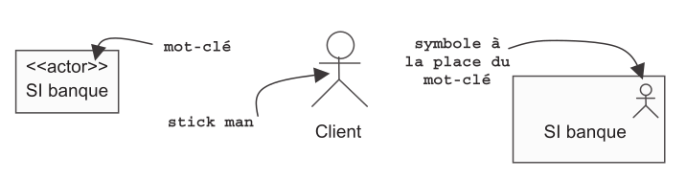
Les composantes du diagramme de cas d’utilisation : les acteurs
Comment représenter un acteur?
Il existe trois représentations possibles :
une icône appelée stick man, avec le nom de l’acteur sous le dessin ;
une forme rectangulaire d’une classe, avec le mot-clé <<actor>> ;
une représentation intermédiaire entre les deux premières
Notes:
Une bonne recommandation consiste à faire prévaloir l’utilisation de la forme graphique du stick man pour les acteurs humains et une représentation rectangulaire pour les systèmes connectés.

Slide 13
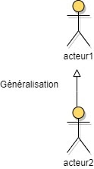
Les composantes du diagramme de cas d’utilisation : les acteurs
Relation d’héritage entre les acteurs
UML permet de décrire une relation d’héritage entre acteurs encore appelée de relation de généralisation ou de spécialisation.
L'acteur1 est une généralisation de l’acteur2 si tous les cas d’utilisation accessibles à l’acteur1 sont accessibles à l’acteur2 également mais pas l’inverse.

Slide 14
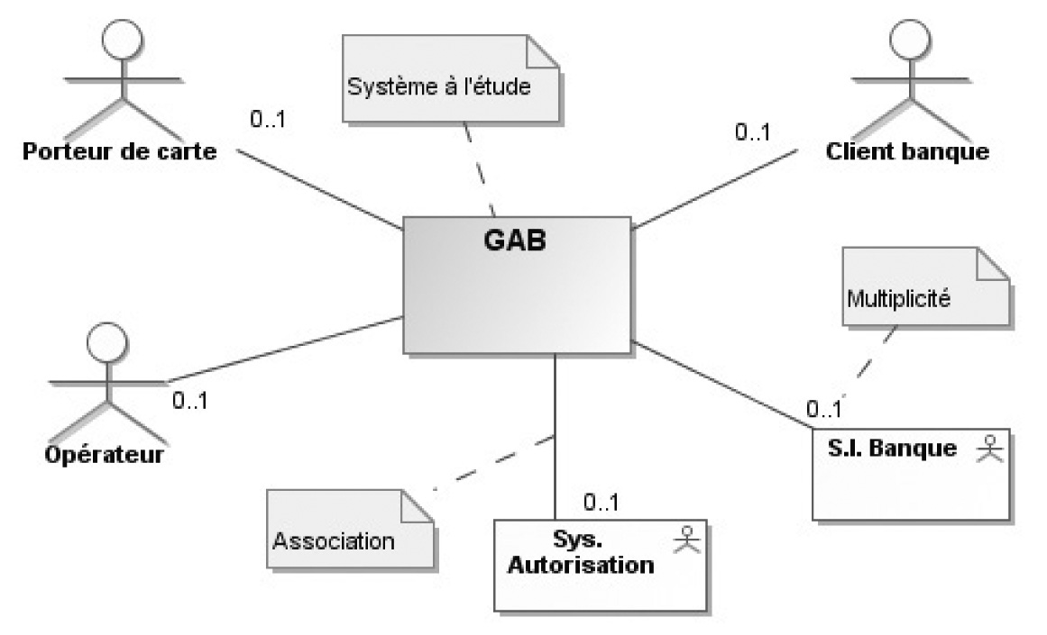
Les composantes du diagramme de cas d’utilisation : les acteurs
Diagramme de contexte statique
Plutôt que de répertorier simplement les acteurs textuellement, on peut réaliser un premier diagramme appelé diagramme de contexte statique.
Il suffit pour cela d’utiliser un diagramme de classes dans lequel chaque acteur est relié par une association à une classe centrale unique représentant le système. Ce qui permet en outre de spécifier le nombre d’instances d’acteurs connectées au système à un moment donné.
Notes:
Bien que ce diagramme ne fasse pas partie des diagrammes UML « officiels », il est souvent trouvé utile dans les cas de projets réels.

Slide 15

Les composantes du diagramme de cas d’utilisation : les cas d’utilisation
Qu’est ce qu’un cas d’utilisation
Un cas d’utilisation (« use case ») représente un ensemble de séquences d’actions qui sont réalisées par le système et qui produisent un résultat observable pour un acteur.
Il permet de décrire ce que le futur système devra faire, sans spécifier comment il le fera.
Un cas d’utilisation se représente par une ellipse contenant l’intitulé du cas d’utilisation.

Slide 16
Les composantes du diagramme de cas d’utilisation : les cas d’utilisation
Comment identifier les cas d’utilisation ?
Pour chaque acteur, il convient de :
rechercher les différentes intentions métier avec lesquelles il utilise le système ;
déterminer dans le cahier des charges les services fonctionnels attendus du système.

Slide 17

Les composantes du diagramme de cas d’utilisation: les cas d’utilisation
Relations entre les cas d’utilisation
Inclusion(include) : le cas d’utilisation source inclue c’est-à-dire contient obligatoirement le comportement du cas d’utilisation destination.

Slide 18

Les composantes du diagramme de cas d’utilisation : les cas d’utilisation
Relations entre les cas d’utilisation
La relation d’extension (extends) : Le cas d’utilisation source étend c’est à dire ajoute son comportement (optionnellement) au comportement du cas d’utilisation destination

Slide 19
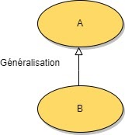
Les composantes du diagramme de cas d’utilisation : les cas d’utilisation
Relations entre les cas d’utilisation
Relation de généralisation : on dit qu’un cas A est une généralisation de B si B est un cas particulier de A.

Slide 20
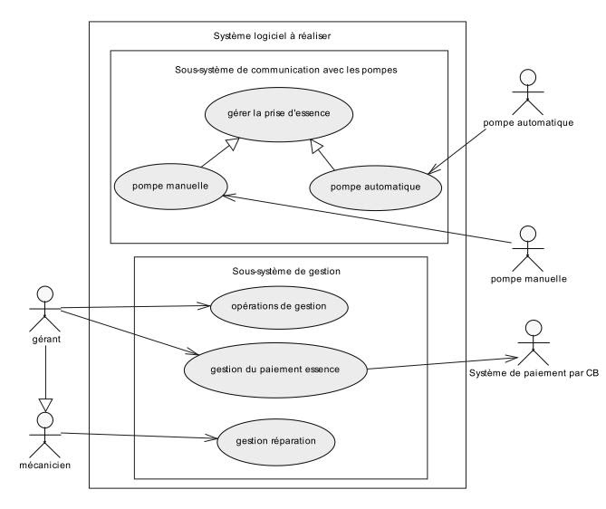
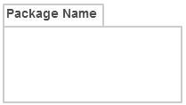
Les composantes du diagramme de cas d’utilisation : les cas d’utilisation
Peut-on regrouper les cas d’utilisation ?
Avec UML, il est possible d’organiser les cas d’utilisation et les regrouper en un ensemble cohérent afin de définir un bloc fonctionnel qui s'appelle package

Slide 21
Les composantes du diagramme de cas d’utilisation : les cas d’utilisation
Description textuelle des cas d’utilisation
Une description textuelle classique se compose de trois parties :
Partie 1 : Identification.
Titre : Nom du cas d’utilisation
Résumé : description du cas d’utilisation.
Acteurs : descriptions des acteurs principaux et secondaires.
Dates : Date de création et date de mise à jour.
Responsable : Noms du ou des responsables.
Version : Numéro de la version.

Slide 22
Les composantes du diagramme de cas d’utilisation: les cas d’utilisation
Description textuelle des cas d’utilisation
Partie 2 : Description des scénarios.
Les pré-conditions;
Les Scénarios;
Les. post-conditions.
Partie 3 : Exigence non fonctionnelle.

Slide 23
Les composantes du diagramme de cas d’utilisation : les cas d’utilisation
Les scénarios, pré-conditions et les post-conditions
Les pré-conditions : État du système avant que le cas d’utilisation puisse être déclenché.
Les Scénarios (Un scénario représente une succession particulière d’enchaînements, s’exécutant du début à la fin du cas d’utilisation). Un cas d’utilisation contient en général :
un scénario nominal;
plusieurs scénarios alternatifs (qui se terminent de façon normale) ou
plusieurs scénarios d’erreur (qui se terminent en échec).
Les post-conditions : Elles décrivent l’état du système après l’issue de chaque scénario.

Slide 24
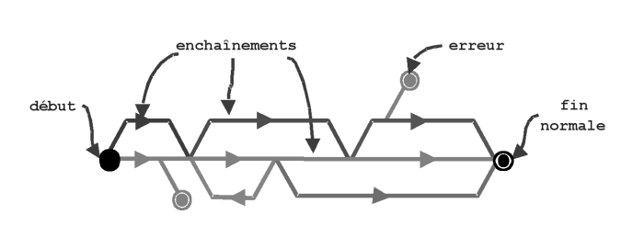
Les composantes du diagramme de cas d’utilisation : les cas d’utilisation
Représentation des scénarios d’un cas d’utilisation

Slide 25
Le diagramme de cas d’utilisation : Représentation
Le diagramme de cas d’utilisation est un schéma qui montre les cas d’utilisation (ovales) reliés par des associations (lignes) à leurs acteurs (icône du « stick man », ou représentation graphique équivalente). Chaque association signifie simplement « participe à ». Un cas d’utilisation doit être relié à au moins un acteur.

Slide 26
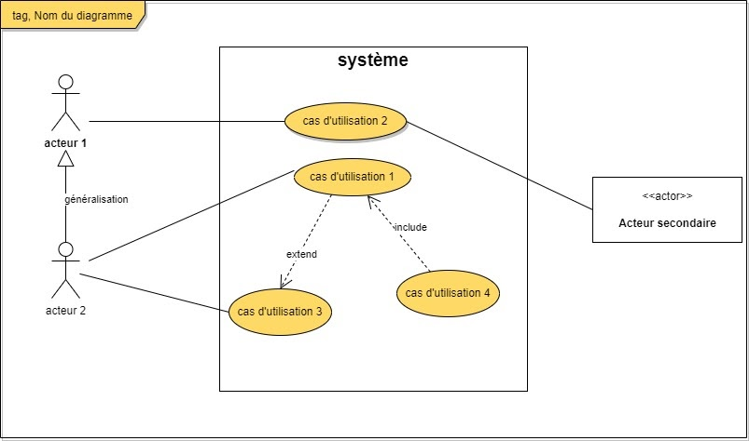
Le diagramme de cas d’utilisation : Représentation
Représentation du diagramme de cas d’utilisation

Slide 27
CONCLUSION

Slide 28
Exercices

